Slide 1
SQL LMD

Slide 2
fonctions de statistiques
MAX() pour récupérer la plus haute valeur. Pratique pour savoir l’achat le plus cher
MIN() pour récupérer la plus petite valeur. Utile par exemple pour connaître la date du premier achat d’un client
SUM() pour calculer la somme de plusieurs lignes. Permet par exemple de connaître le total de tous les achats d’un client

Slide 3
fonctions de statistiques
Il existe plusieurs fonctions qui peuvent être utilisées pour manipuler plusieurs enregistrements, il s’agit des fonctions d’agrégations statistiques, les principales sont les suivantes :
AVG() pour calculer la moyenne d’un set de valeur. Permet de connaître le prix du panier moyen pour de chaque client
COUNT() pour compter le nombre de lignes concernées. Permet de savoir combien d’achats a été effectué par chaque client

Slide 4
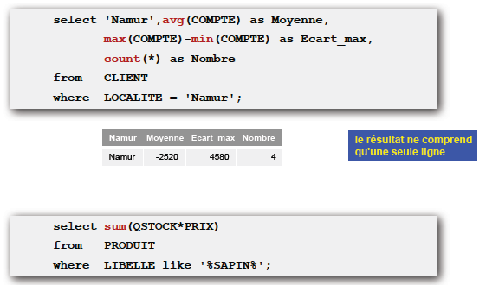
Exemple sur les fonctions statistiques

Slide 5

GROUP BY
La commande GROUP BY est utilisée en SQL pour grouper plusieurs résultats et utiliser une fonction de totaux sur un groupe de résultat. Par exemple une commande peut contenir des produits. Donc, on peut grouper tous les produits de chaque commande pour le prix total.
la commande GROUP BY s’utilise de la façon suivante :

Slide 6
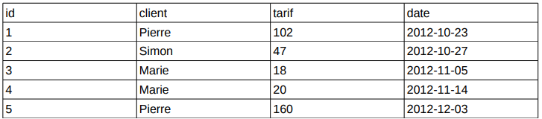

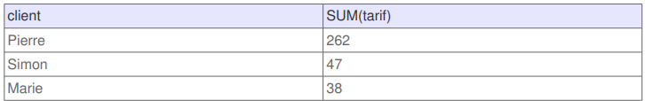
Exemple de GROUP BY

Slide 7

HAVING
La condition HAVING en SQL est presque similaire à WHERE à la seule différence que HAVING permet de filtrer en utilisant des fonctions telles que SUM(), COUNT(), AVG(), MIN() ou MAX().
L’utilisation de HAVING s’utilise de la manière suivante :

Slide 8
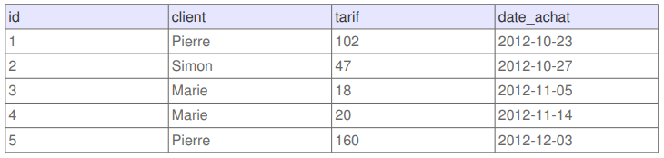


Exemple sur HAVING

Slide 9
Exercice 6
Compter le nombre de client
Compter le nombre de commande passé par chaque client
Donner le nombre de bière dans la commande 1
Afficher le numéro de commande contenant plus de 20 bières

